Slide 1


If you don't know history,
then you don't know anything.
LUÔN NHỚ RẰNG
Michael Crichton

Slide 2
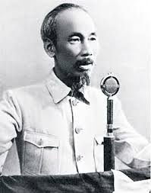
27/6/2020
MÔN ĐƯỜNG LỐI CÁCH MẠNG
NHÓM THUYẾT TRÌNH SỐ 9

Slide 3
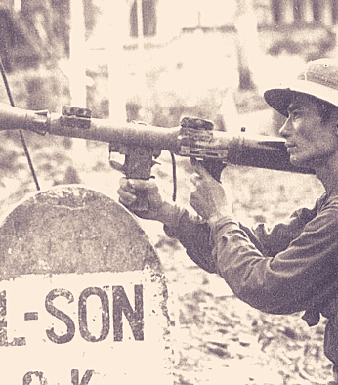
CHIẾN TRANH BIÊN GIỚI PHÍA BẮC

Slide 4
CHỦ ĐỀ CHÍNH
Phần 1: Giải thích về tham vọng bá quyền của Trung Quốc
Phần 2: Giới thiệu sở lược về Đặng Tiểu Bình
Phần 3: Bối cảnh lịch sử
Phần 4: Ngoại giao
Phần 5: Diễn biến
Phần kết: 41 năm trôi qua
CÁC CHỦ ĐỂ BÀN LUẬN

Slide 5

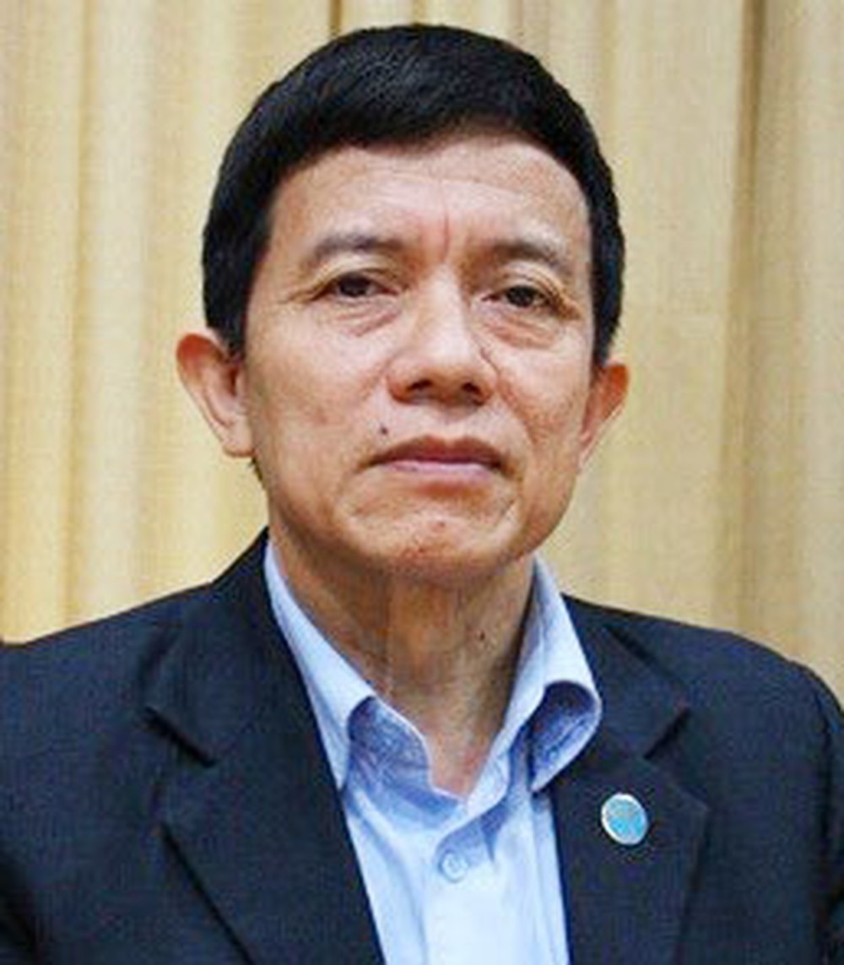
"Đây là cuộc chiến tranh quy mô lớn, cuộc động binh xâm lược mà không dùng từ nào khác để diễn tả đúng bản chất của nó. Nếu không đề cập đến thì mười lăm, hai mươi năm nữa con cháu lớn lên không hiểu gì về mối quan hệ Việt - Trung giai đoạn này. Để cho thế hệ sau không biết gì hoặc hiểu sai về cuộc chiến là có tội với lịch sử“ - PGS Nguyễn Mạnh Hà, nguyên Viện trưởng Lịch sử Đảng nói.

Slide 6

Phần 1: Giải thích về tham vọng bá quyền của Trung Quốc
Hiếu chiến, hống hách và ảo tưởng
Ngụy biện, luôn nghụy trang sự tàn bạo bằng những lời lẽ đạo lý
CHỦ NGHĨA ĐẠI HÁN
Hiếu chiến, hống hách và ảo tưởng

Slide 7
Chủ nghĩa Đế quốc Trung Hoa
Chủ nghĩa Đại Hán

Slide 8

CHỦ NGHĨA ĐẾ QUỐC TRUNG HOA
Tự cho mình có sứ mệnh khai hóa các dân tộc thấp kém hơn
THIÊN MỆNH
NỀN TẢNG
TRUNG QUỐC LÀ TRUNG TÂM

Slide 9




ĐẶC ĐIỂM
CHỦ NGHĨA ĐẾ QUỐC TRUNG HOA
Xâm chiếm lãnh thổ
Quan niệm cực đoan
Đồng hóa dân tộc
Bá quyền nước lớn

Slide 10
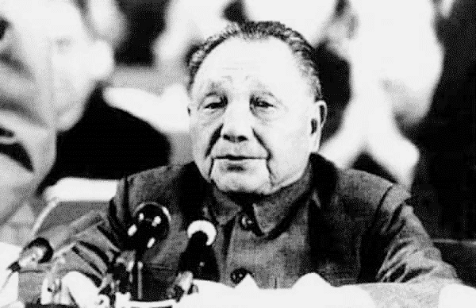
PHẦN 2: GIỚI THIỆU SƠ LƯỢC VỀ ĐẶNG TIỂU BÌNH
Là một nhà chính trị người Trung Quốc
Lãnh đạo tối cao của Cộng hòa nhân dân Trung Hoa từ năm 1978 đến năm 1992
Nắm quyền lãnh đạo Trung Quốc sau khi Mao Trạch Đông qua đời (1976)
Cải cách kinh tế thị trường xã hội chủ nghĩa có ảnh hưởng sâu rộng.
Thăm Mỹ nhằm bình thường hóa quan hệ 2 nước (1979)
Chỉ đạo trong chiến tranh biên giới Việt-Trung (1979 – 1990)
Đặng Tiểu Bình (1904-1997)

Slide 11

HISTORY WILL ALWAYS SHAPE THE PRESENT.
Dương Văn Minh, tổng thống cuối cùng của chế độ VNCH đã từng khẳng định rằng: "Theo Tây, theo Mỹ mãi chưa đủ sao mà bây giờ lại theo Tàu?" khi tướng Pháp PaulVanuxem đưa ra kế hoạch rút quân VNCH về Cần Thơ để kéo quân Trung Quốc đánh sấp vào miền Bắc cứu viện.

Slide 12
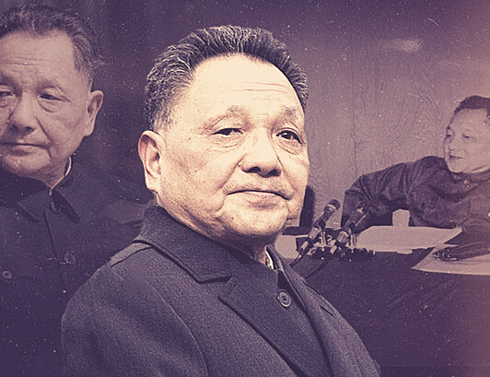
Phần 4: Ngoại giao
Sự chuẩn bị về ngoại giao của Trung Quốc cho công cuộc xâm lược Việt Nam

Slide 13
Thăm các nước ASEAN
Tuyên bố tấn công Việt Nam
12/8/1978
28-30 1/1979
05/11/1978
15/2/1979
Ký hiệp ước hoà bình với Nhật
Thực hiện chuyến thăm đến Mĩ

Slide 14
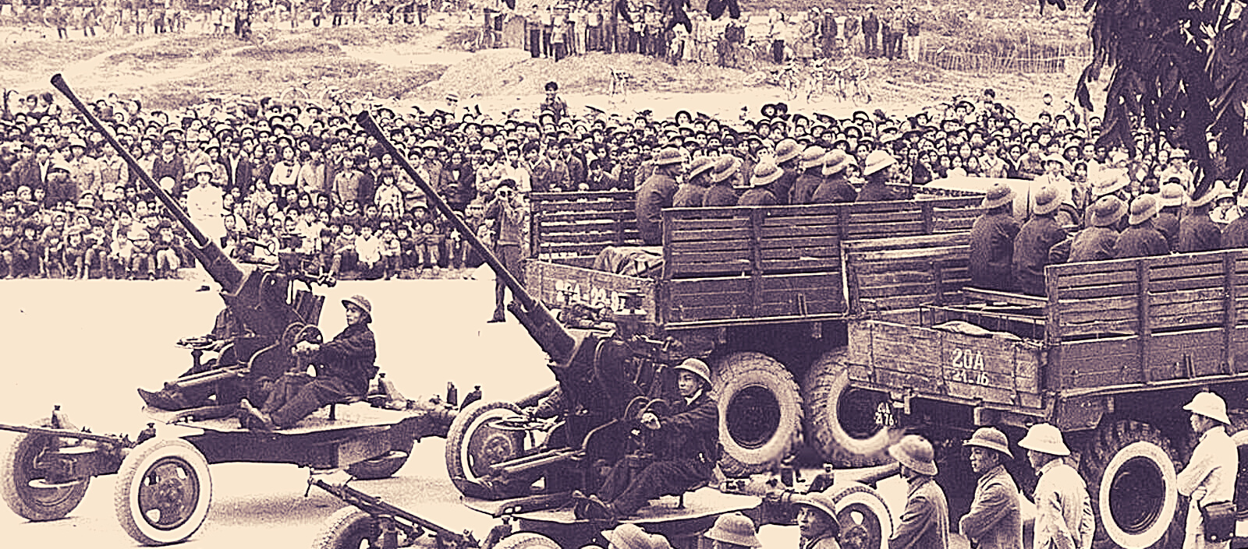
Phần 5: Diễn biến

Slide 15
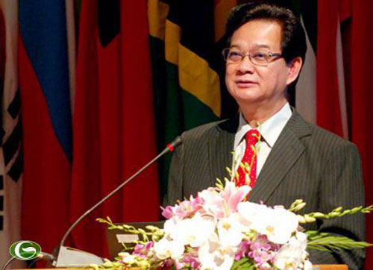
Chính sách
Đảng, Nhà nước không bao giờ quên công lao của đồng bào chiến đấu, hy sinh để giành thắng lợi trong cuộc chiến chống xâm lược ngày 17/2/1979
Chúng ta làm gì cũng phải tính lợi ích cao nhất của đất nước
Michael Crichton
Thủ tướng Nguyên Tấn Dũng

Slide 16
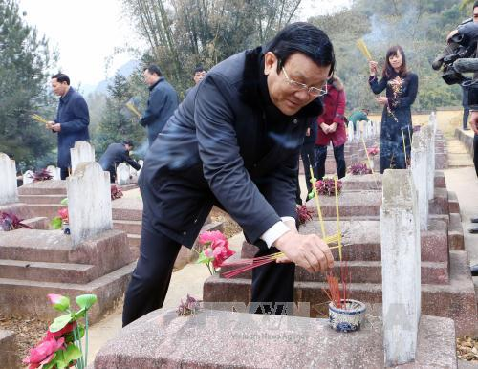
Sáng 17/2/2016, Chủ tịch nước Trương Tấn Sang cùng đoàn công tác Trung ương đã đến dâng hương tại nghĩa trang liệt sĩ huyện Trà Lĩnh - nơi yên nghỉ của hơn 300 liệt sĩ đã anh dũng hy sinh ngay trong những ngày đầu nổ súng của cuộc chiến bảo vệ biên giới phía Bắc năm 1979

Slide 17
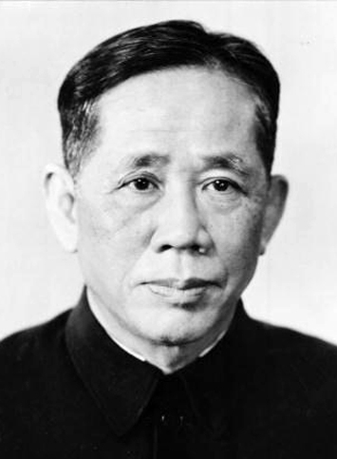
Những điều cần biết
Bí thư Thứ nhất Đảng Lao động Việt Nam từ 1960 đến 1976, Tổng Bí thư Đảng Cộng sản Việt Nam từ 1976 đến 1986
Nhà lãnh đạo có vị trí cao nhất và có ảnh hưởng nhất tại Việt Nam trong những năm tháng tại vị
Người đã vạch ra chiến lược cách mạng ở miền Nam Việt Nam với tác phẩm Đề cương cách mạng miền Nam
Lãnh đạo Việt Nam trong thời kỳ xảy ra 2 cuộc chiến tranh biên giới Tây Nam và phía Bắc (chống lại Khmer Đỏ và Trung Quốc).
Tổng Bí Thư Lê Duẩn

Slide 18
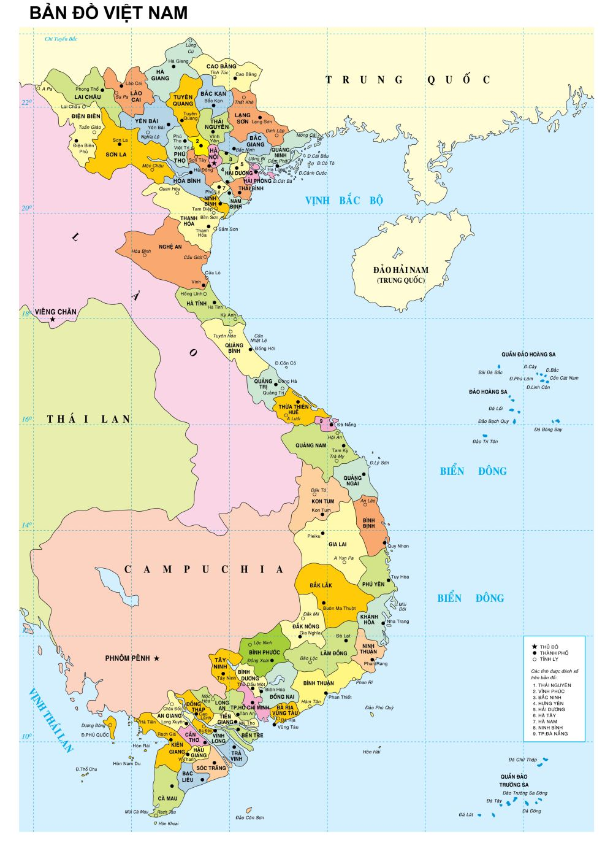
1974
Trung Quốc chiếm quần đảo Hoàng Sa
1975
Quần đảo Hoàng Sa
Việt Nam tuyên bố chủ quyền với 2 quần đảo Hoàng Sa và Trường Sa
15/3/1979
Công bố "Bị vong lục về vấn đề biên giới Việt – Trung
Quần đảo Trường Sa
28/9/1979
Bộ Ngoại giao Việt Nam công bố Sách trắng quốc phòng

Slide 19
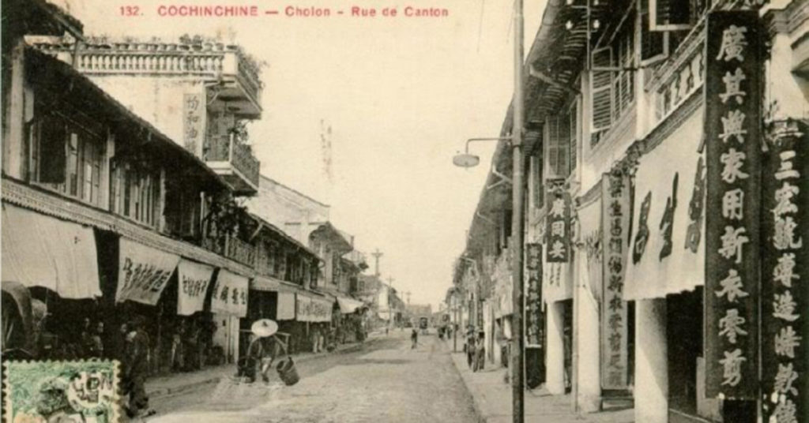
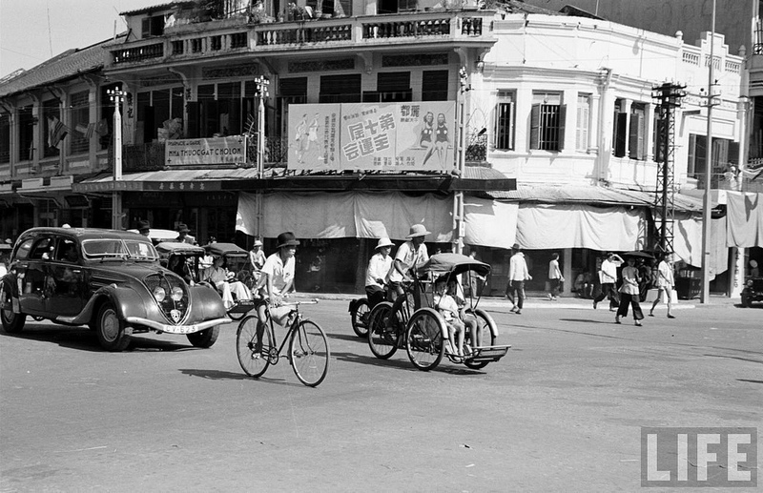
Vấn đề Hoa kiều
Một góc chợ lớn-Sài Gòn 1975

Slide 20
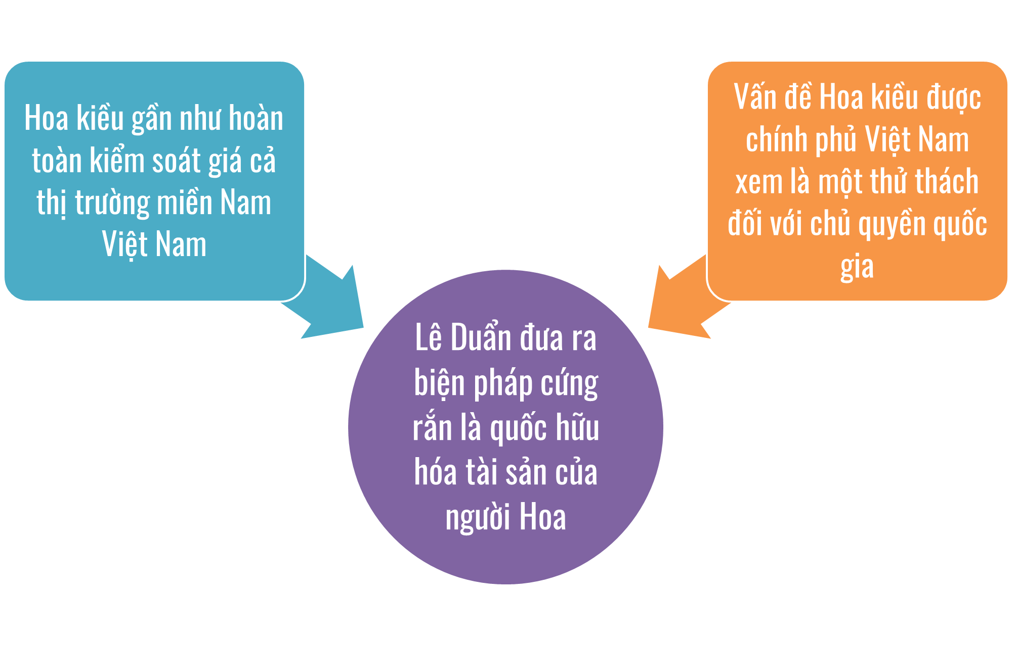
Đến năm 1982, người Hoa ở Việt Nam đã lũ lượt rời bỏ Việt Nam vượt biên qua đường biển, đường bộ để đến nước thứ ba
Mặc dù đám đông người Việt có thể phản đối hành vi của Trung Quốc ở Biển Đông, nhưng không ai nghĩ đến việc trả thù gia đình thương gia gốc Hoa

Slide 21

4% dân số(1.8 triệu người)
900 nghìn người
1975
1989
Dân số Hoa Kiều ở Việt Nam

